Slide 1
Спутниковый Поиск
Проект создал Виктор Уральский

Slide 2
Введение
О Проекте:
Цели проекта:
Мой проект представляет сайт, в котором пользователь играет в интерактивную игру, где надо угадывать город, показывающий со спутника.
Целью проекта является создание игры, в которой пользователь сможет проявить свои знания в структуре и городов или узнать об этом больше.

Slide 3
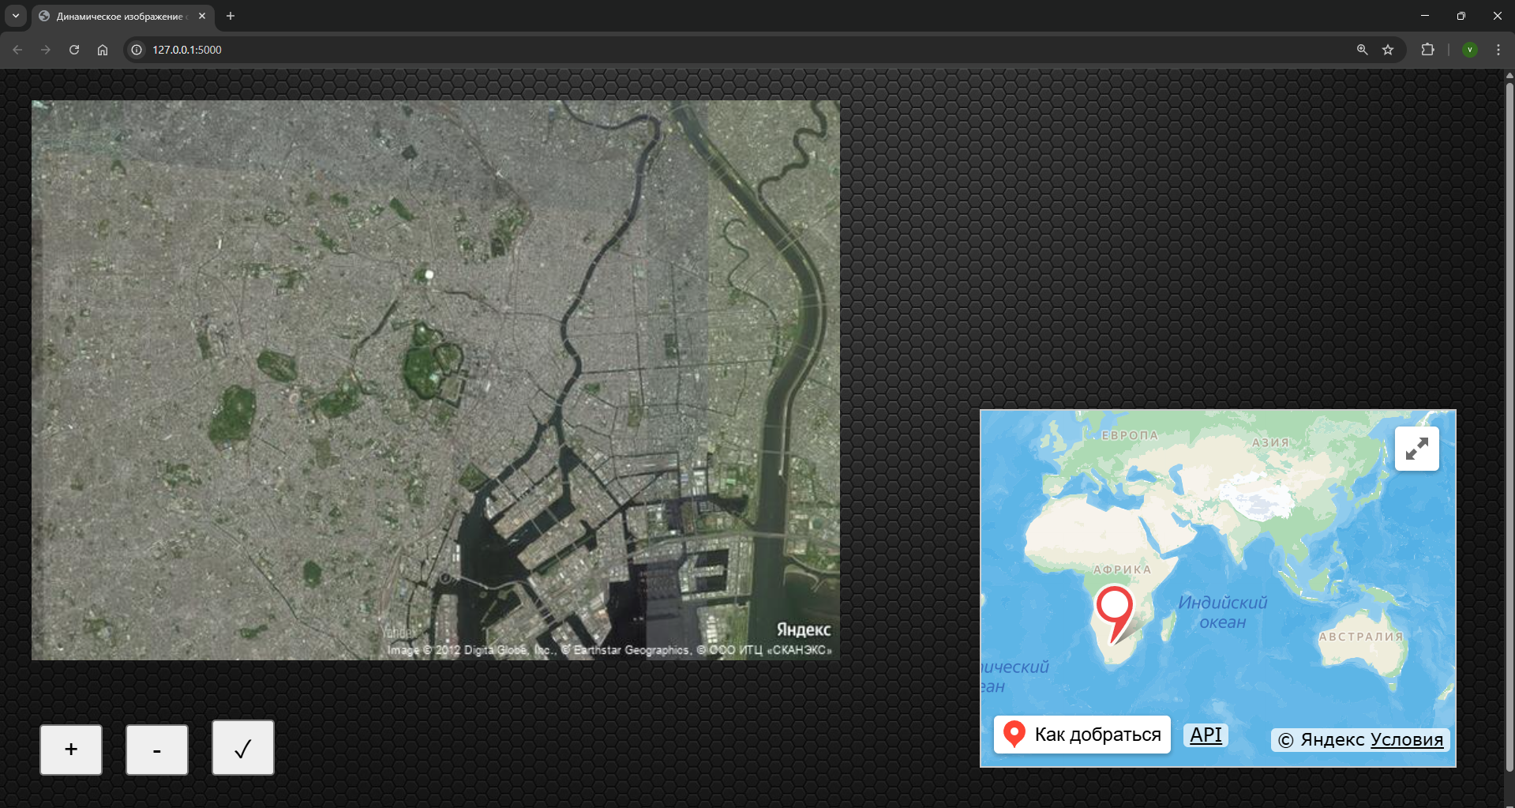
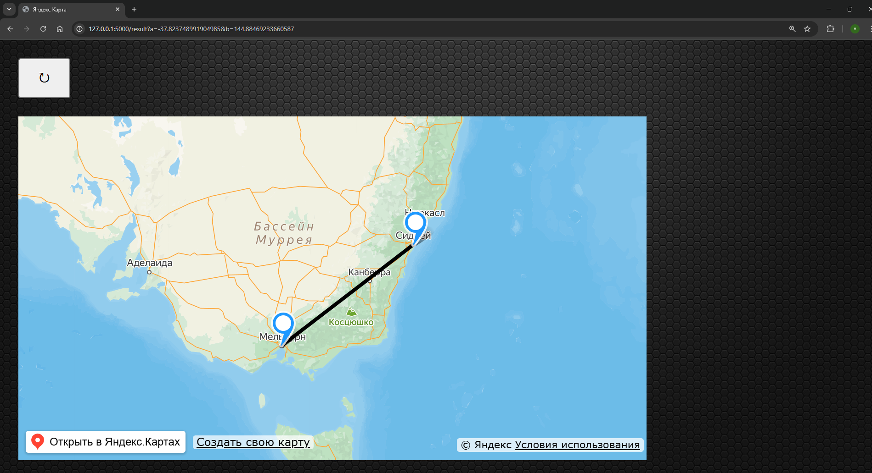
Скриншоты проекта

Slide 4
Ресурсы проекта и итог
В проекте я использовал:
Python
JavaScript
Flask
В проекте с целью получения спутниковый, а также интерактивной карты местность были задействованы geosearch api, JavaScript api от Яндекса
Итог:
В процессе разработки этого проекта я освоил тонкости разработки сайта, а также научился работать с интерфейсом программирования приложений

